Slide 1
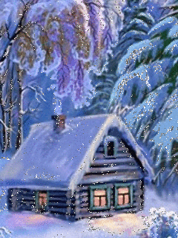
Муниципальное казенное дошкольное образовательное учреждение детский сад №8
Зимушка-зима.
(для дошкольного возраста)
Воспитатель:
Андрусенко О.Н.
г. Острогожск 2019г.

Slide 2
Цель: Формировать представления детей о зимних явлениях. Задачи: 1.Знакомить детей с доступными явлениями природы: стало холодно, идет снег, вся земля покрыта белым покрывалом, люди одели зимнюю одежду. 2. Стало холодно и голодно животным и птицам. Дети подкармливают птиц. 3.Расширить имеющиеся представления о зимних забавах: катание с горки на санках и лыжах, игра в снежки, лепка снеговика, катание на коньках и др. 4.Помочь детям увидеть красоту зимней природы.

Slide 3
С каждым днем все холоднее, Греет солнце все слабее, Всюду снег, как бахрома, — Значит, к нам пришла...

Slide 4
Он слетает белой стаей И сверкает на лету. Он звездой прохладной тает На ладони и во рту….

Slide 5
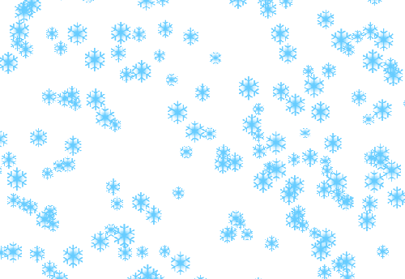
Выпала из белой тучки И попала к нам на ручки. Эта снежная пушинка, Серебристая...

Slide 6
Зима длится три месяца
Декабрь
Январь
Февраль

Slide 7
Дни зимой становятся еще короче, чем осенью. Солнце редко выглядывает из- за туч и греет землю.

Slide 8
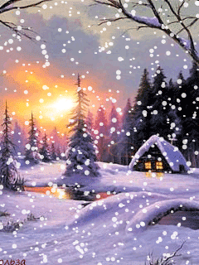
Зимой выпадает много-много снега. Он укрывает всю землю, все деревья и кусты , все дома белым покрывалом…

Slide 9
все реки сковывает льдом.

Slide 10
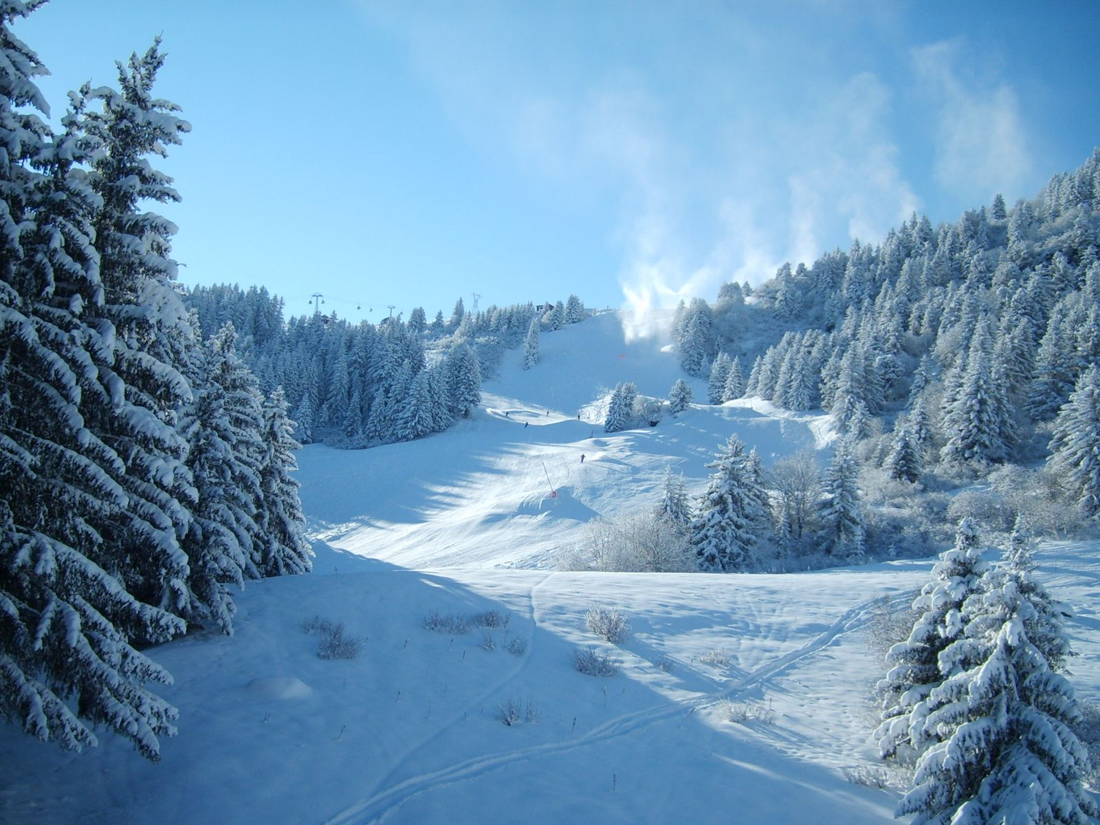
Обрядила зима сосны и ели в тяжёлые снеговые шубы. Надела им на верхушки белоснежные шапки, а на ветки – пуховые варежки.

Slide 11
И на рябину белое покрывало накинула.

Slide 12
Зимой бывает очень холодно, и люди одеваются в теплую одежду: теплые, меховые куртки, шапки, валенки.

Slide 13
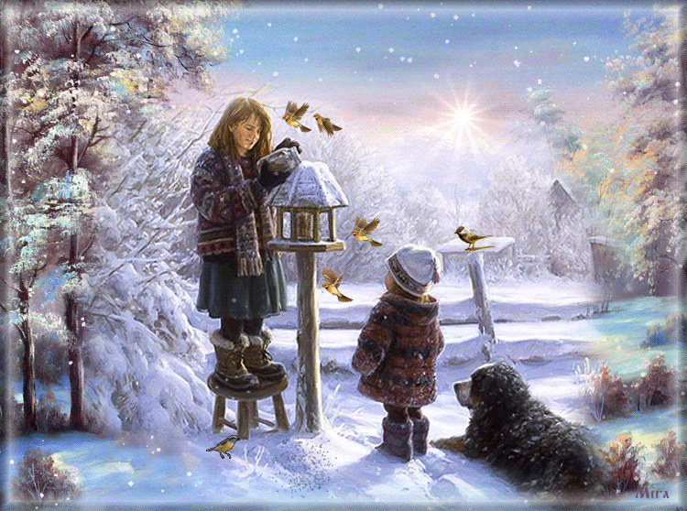
Зимой люди подкармливают птиц, потому что им холодно и голодно.

Slide 14
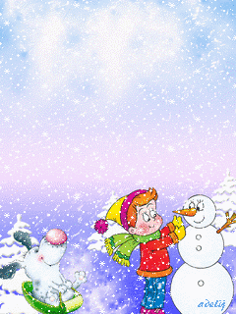
Зимой дети любят лепить снеговиков, играть в снежки….
Мы снежнyю бабy слепили вчеpа,
И шляпа y бабы была из ведpа,
А нос из моpковки, а pyки из палки,
Метла из метлы, а коса из мочалки…

Slide 15
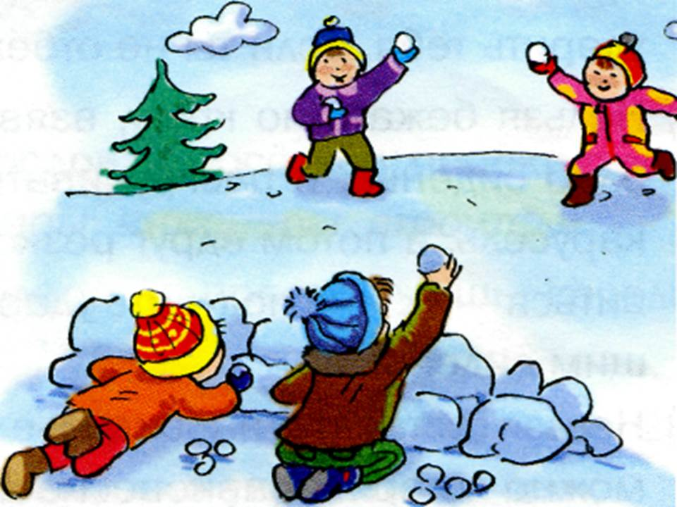
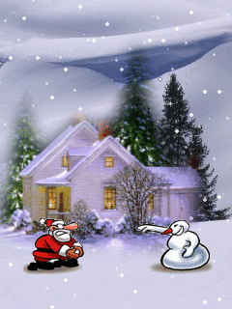
Все бегут вперегонки, все хотят играть в снежки. Снежный ком – на снежный ком, все украсили снежком. Словно в белый пуховик мы одели снеговик. Рядом – снежная фигурка, это – девочка Снегурка.

Slide 16
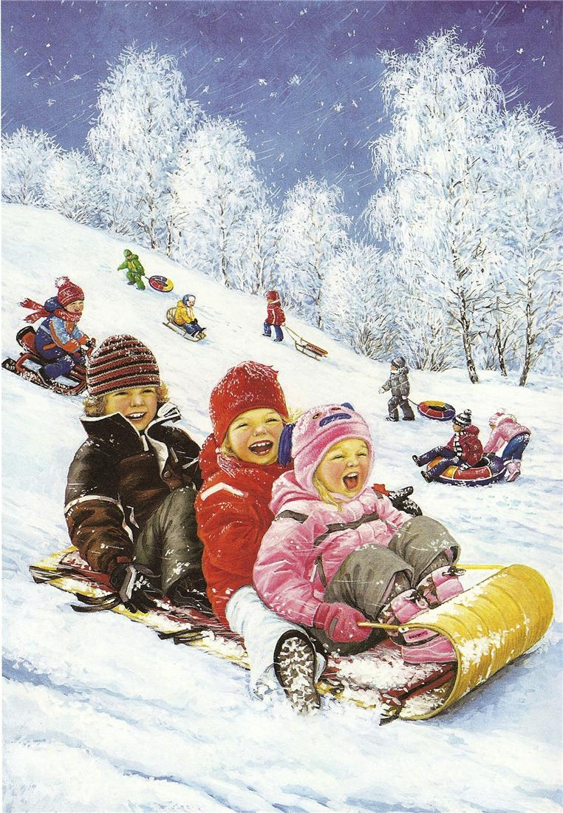
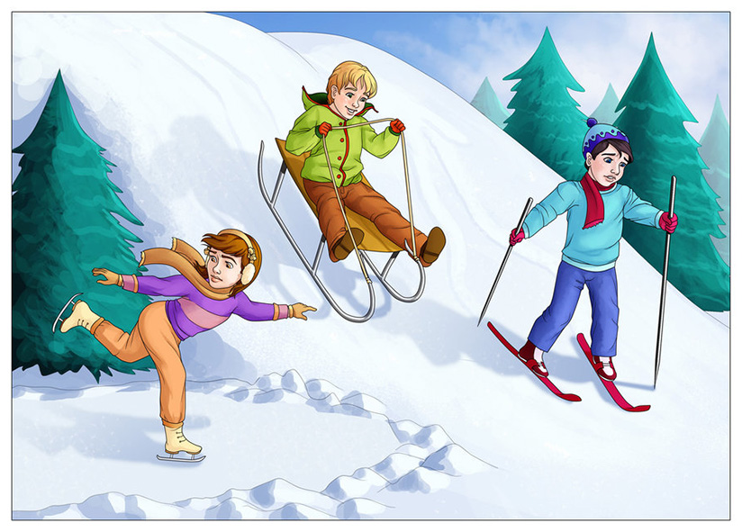
Можно покататься по снежной горке на санках и по льду на коньках.

Slide 17
А еще детям нравится кататься по снегу на лыжах…. Тихо падает снежок, То зима пришла, дружок! Мы играем, веселимся, И мороза не боимся!

Slide 18
Снег в лесу и на аллеях, И река покрылась льдом. Одевайтесь потеплее- И на улицу бегом!

Slide 19
На деревья, на аллеи Снег летит муки белее, Легкий-легкий, чистый-чистый, Мягкий, хрупкий и пушистый….

Slide 20
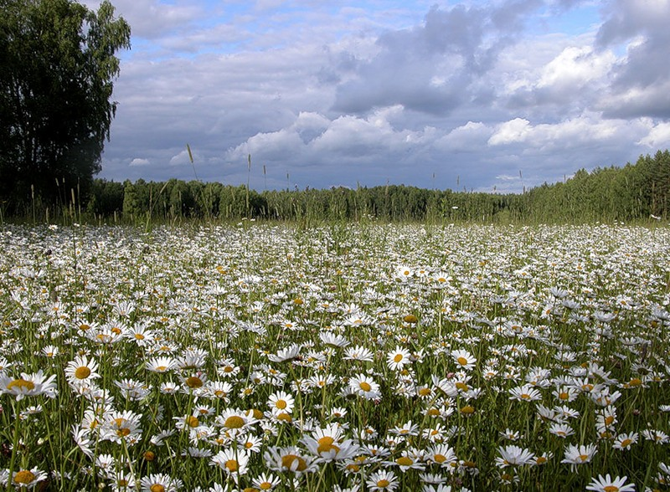
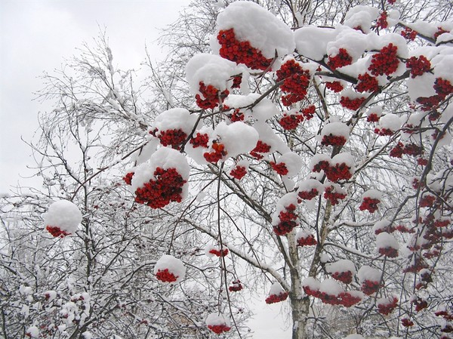
Д/и «Какая картинка лишняя?»

Slide 21
Нам нравится зима!

